Slide 1
Основы православной культуры
Тема «Икона»
Небогатова Светлана Петровна
педагог начальной школы
МБОУ «СОШ № 116 г.Челябинска»

Slide 2
Тема«Икона»
Цель урока: создать представление об иконописи как достоянии мировой художественной и духовной культуры.
Задачи :
-Познакомиться с особенностями иконописного изображения;
-Установить чем икона отличается от картины;
-Дать представление о православной традиции отношения к иконе.

Slide 3
I.Повторение.
-Что называется храмом?
-Правила поведения в храме.
-Устройство православного храма.
-Что такое иконостас?
.

Slide 4
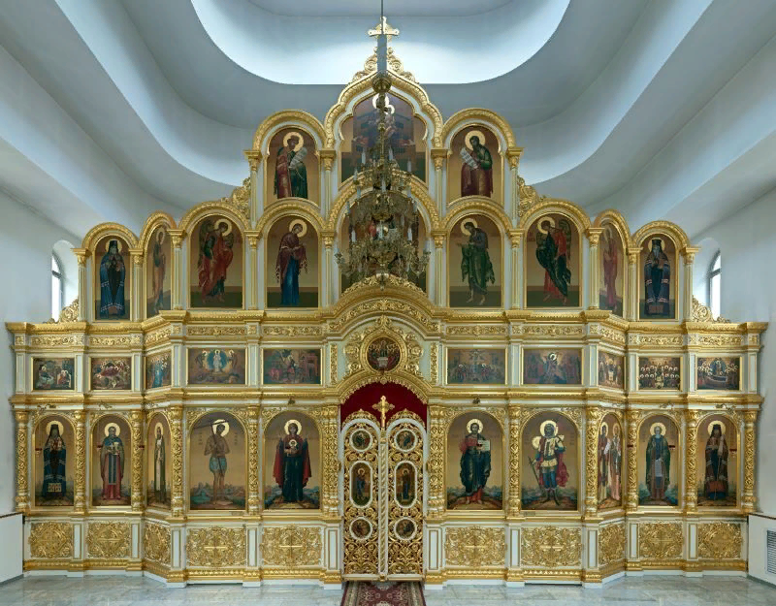

Slide 5
II.Изучение новых понятий.
Икона
Толковый словарь В.Даля:
-образ, изображение лика..
Информация из Википедии:
-в христианстве священное изображение лиц или событий библейской или церковной истории.

Slide 6
Греческое слово eikon — изображение, образ, изображение Иисуса Христа, Богоматери, святых или ангелов, а также событий Священной истории.

Slide 7
Слово икона пришло в русский язык из Византии, как и вся православная вера. В нашем языке слово икона сохранилось как образ.
Интересно, что слово «безобразный» обозначает : без образный, не имеющий в себе образа Бога или не существующий. Прежде всего это относится к душевной красоте.

Slide 8
III.Введение новой темы.
Православный храм невозможно представить себе без икон. И сегодня мы узнаем о ее значении для христиан, о ее отличии от картин.
Есть ли у вас дома фотографии дорогих вам людей?
Почему человек, отправляясь в далекое путешествие или по любой другой причине долго отсутствует , берет с собой фотографии близких людей?

Slide 9
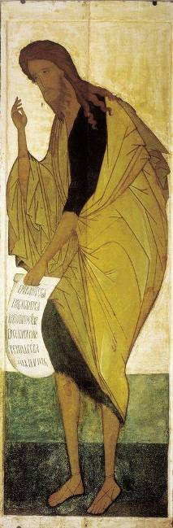
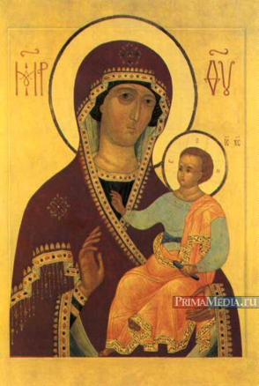
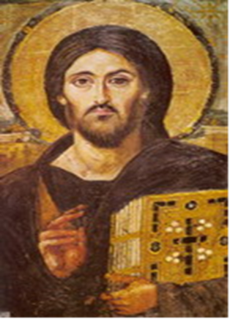
Икона- это образ самого близкого для православного человека : образ Бога, Богородицы, святого или образ события , важного для христианина.

Slide 10
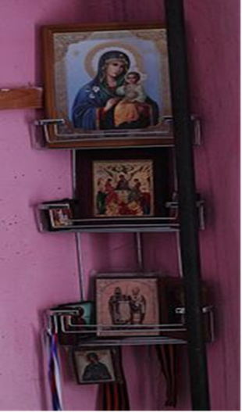
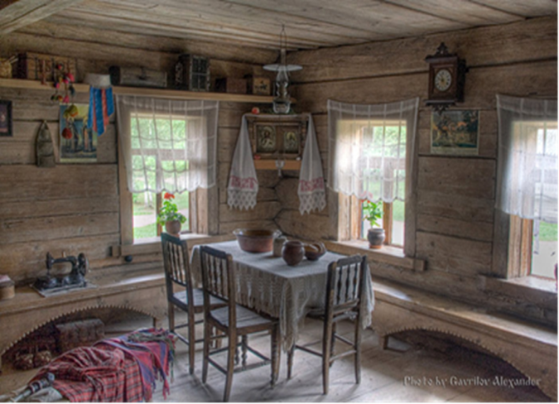
Иконы у православных христиан были обязательны как в крестьянской избе, так и в царском дворце. Самое видное место было отведено под иконы и называлось «Красный угол».

Slide 11
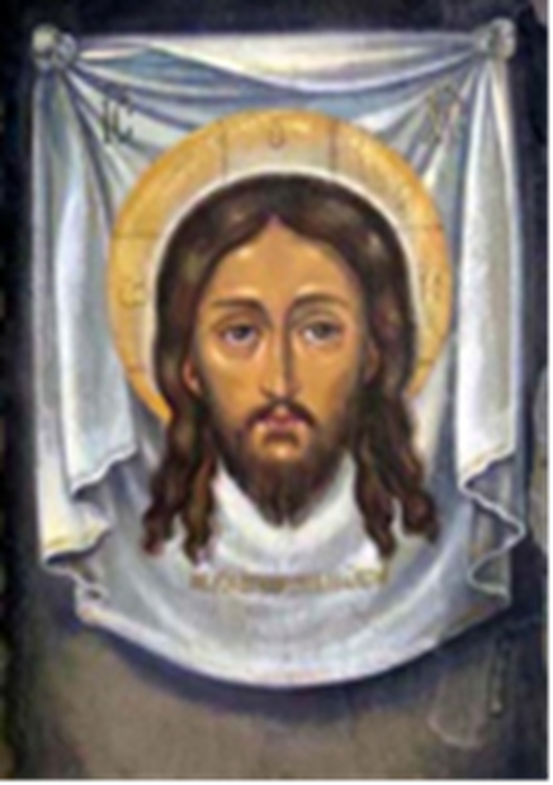
IY.Путешествие в прошлое
Иконопись зародилась в древние века. А как же появилась первая икона? В древние времена заболел царь Авгарь. Врачи не могли ему помочь. Царь верил, что его исцелит Христос. Он повелел художнику нарисовать и принести изображение Иисуса Христа. Но художник никак не мог нарисовать Господа. Тогда Христос взял полотенце, приложил его к лицу и передал художнику. А на полотенце отпечатался нерукотворный образ Спасителя. Икона так и называется «Спас Нерукотворный» .

Slide 12
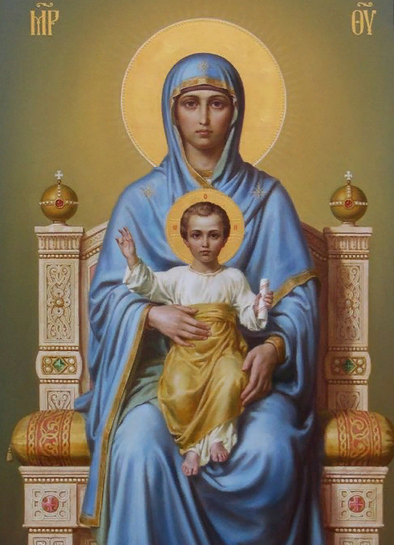
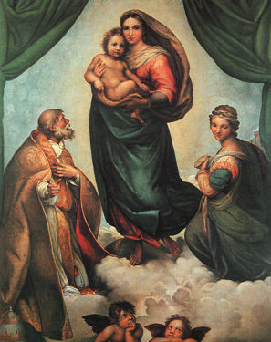
Y.Икона и картина.

Slide 13
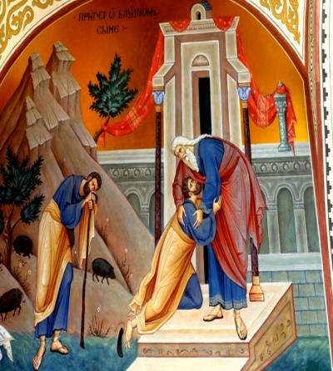
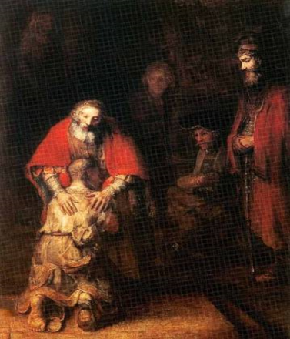
Сравним:
«Возвращение блудного сына»

Slide 14
1.Содержание
Картина представляет собой художественный образ, созданный творческой фантазией художника и являющийся формой передачи его собственного мироощущения.
Кисть иконописца бесстрастна: личные эмоции не должны иметь места. Сопереживание и восприятие иконографических символов происходят на духовном уровне.

Slide 15
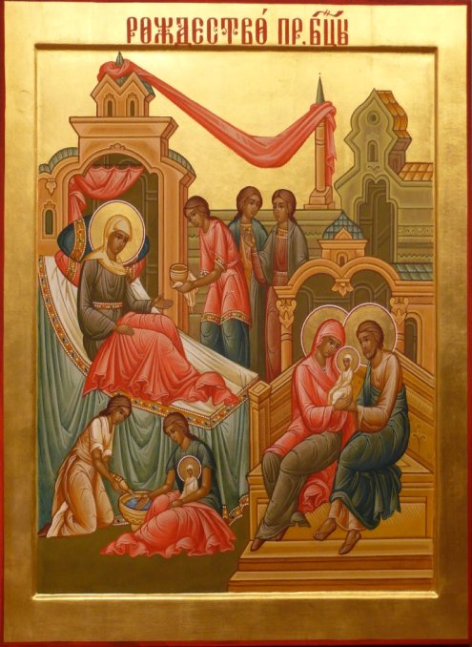
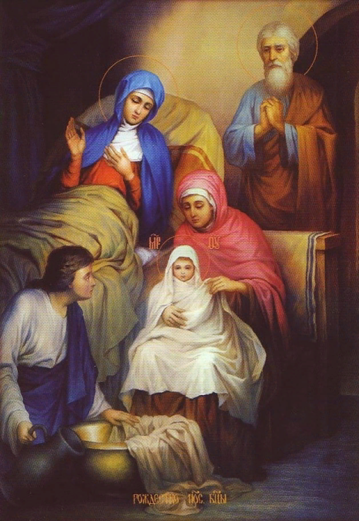

Slide 16
2.Время
На картине все события происходят в определенное время, а на иконе могут быть события ,происходящие в разное время и в разных местах.
На иконе прошлое, настоящее и будущее существует одновременно.

Slide 17
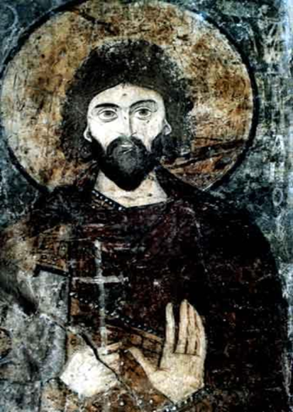
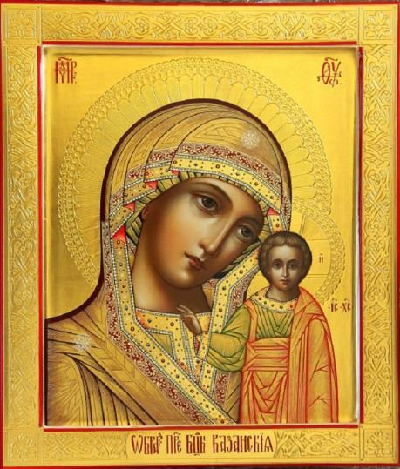
Спас Вседержитель Казанская

Slide 18
3.Лик .
Самое главное на иконе Лик, особенно глаза. Они всегда широко раскрыты, выразительны, и как бы смотрят на стоящего перед иконой . К личному относятся и руки, жесты.
Как в книге словами записан текст. Так и на иконе символами и другими знаками передаются сложные духовные понятия.

Slide 19
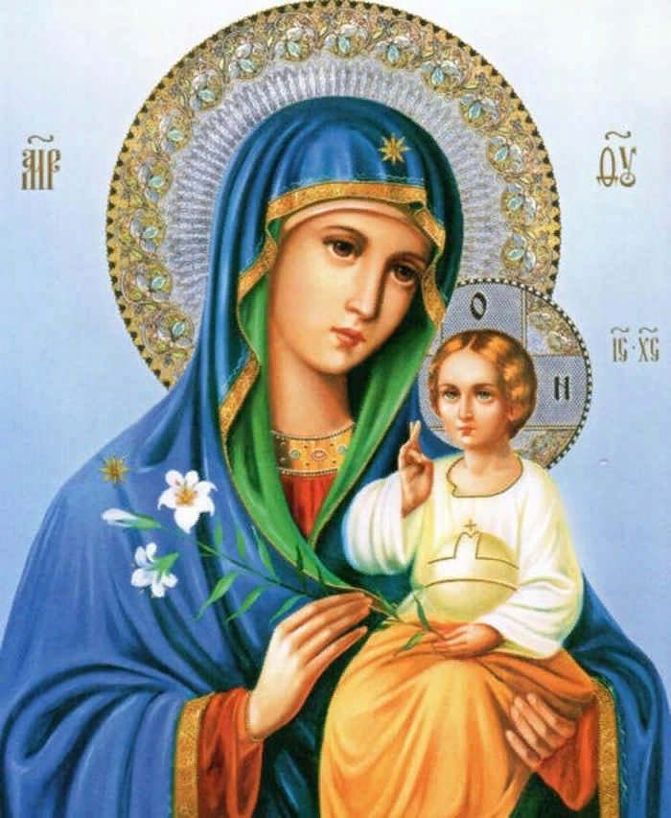
Нимб-
символ, изображаемый в виде сияния вокруг главы

Slide 20
4.Цвет.
На иконе каждый цвет имеет свое значение
ЗОЛОТОЙ в системе христианской символики занимает особое место. Золото самый драгоценный материал на земле, золото служит выражением наиболее ценного в мире духа. Им украшают фон, нимбы, сияние вокруг фигур— всё это служит выражением святости и принадлежности к миру вечных ценностей.
Белый – нравственная, чистая
Черный – тьма, злые силы
Красный – огонь, жизнь
Зеленый – символ жизни на Земле
Багровый – знак величия
Голубой – цвет небесной истины

Slide 21
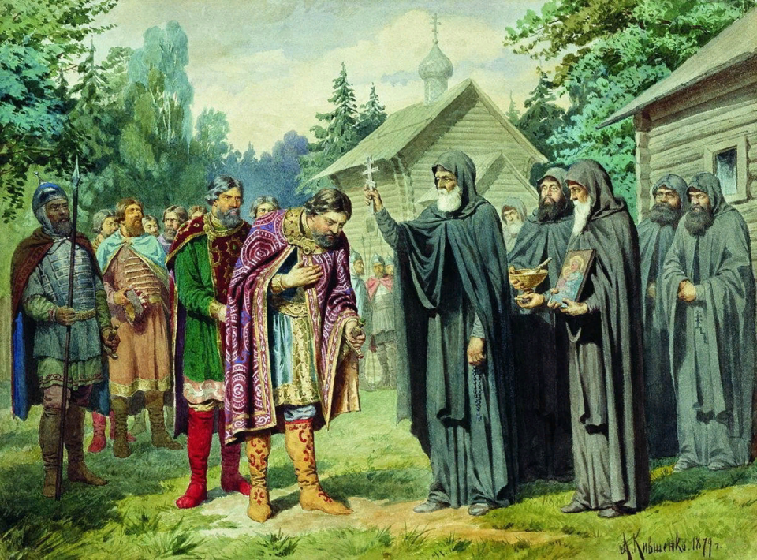

Slide 22
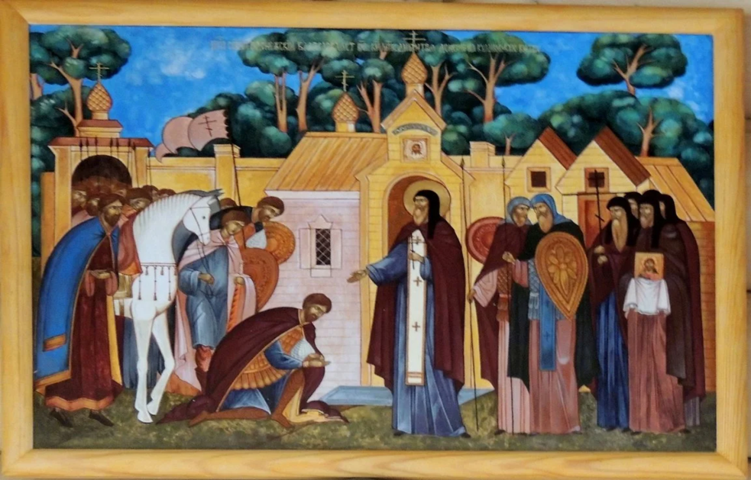

Slide 23
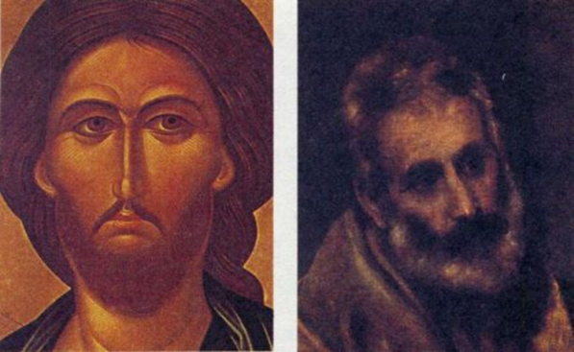
5.Свет.
На картине есть тени, свет падает на лица.
На иконе нет теней . Свет исходит из глубины ликов и фигур.

Slide 24
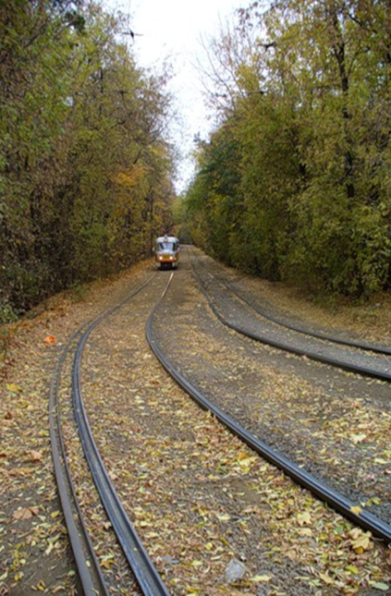
6.Перспектива.
Картина построена по законам прямой перспективы. Что это такое, можно выяснить, если представить рисунок или фотографию железнодорожного полотна.

Slide 25
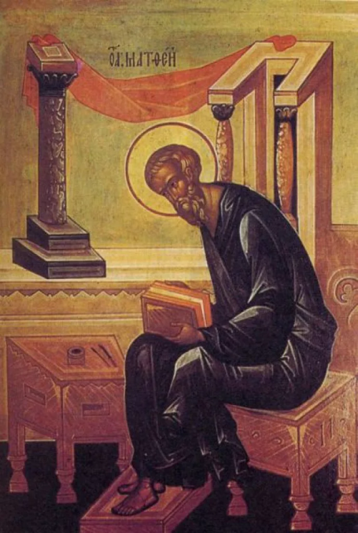
Для иконы характерна обратная перспектива, где точка схода располагается не в глубине картинной плоскости, а в предстоящем перед иконой человеке – идея изливания мира горнего в наш мир.

Slide 26
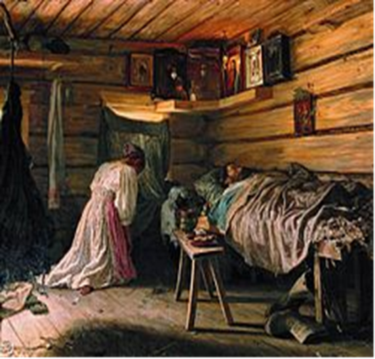
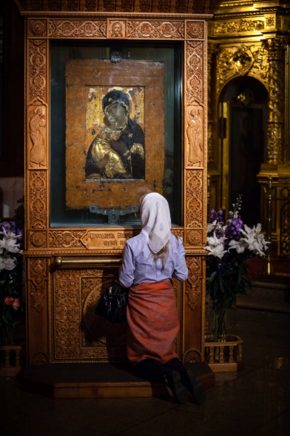

Slide 27
YI.Икона и молитва.
На картину люди любуются.
А перед иконой молятся . Обращение к православной иконе-очищение души . Православные христиане считают, что икона является проводником к Богу.
Икона не молится вместо людей, а напоминает человеку о его призвании стать лучше.

Slide 28
YII.Иконописец
Не каждый художник может просто взять и написать икону . Иконописец должен быть душевно чистым, получить благословение у священнослужителя и соблюдать еще многие правила.
Икона создается молитвой и для молитвы.
Иконописцы всегда почитались церковью и людьми.

Slide 29
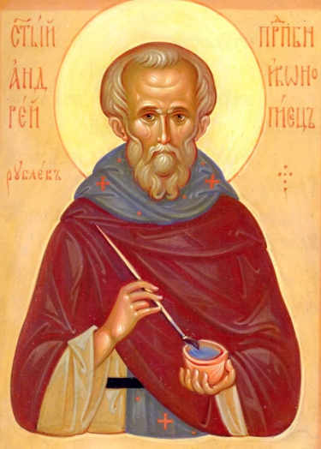
Андрей Рублев
О житии преподобного Андрея Рублева летописи говорят очень скупо. Мы знаем только то, что он был иноком, знаем, что он расписал несколько соборов, причем часто не один, а вместе с другими известными иконописцами.
Знаем, что в дни, когда он не занимался иконами (в праздники), преподобный Андрей предавался духовному созерцанию.

Slide 30
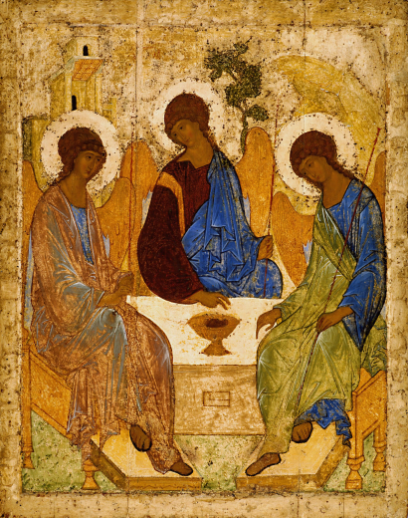
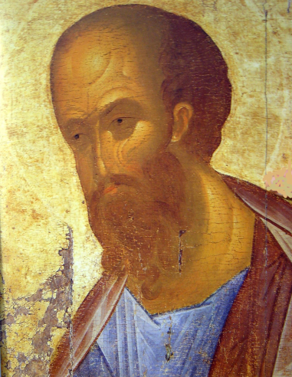
Троица Апостол Павел

Slide 31

IX.Дополнительный материал.

